Slide 2
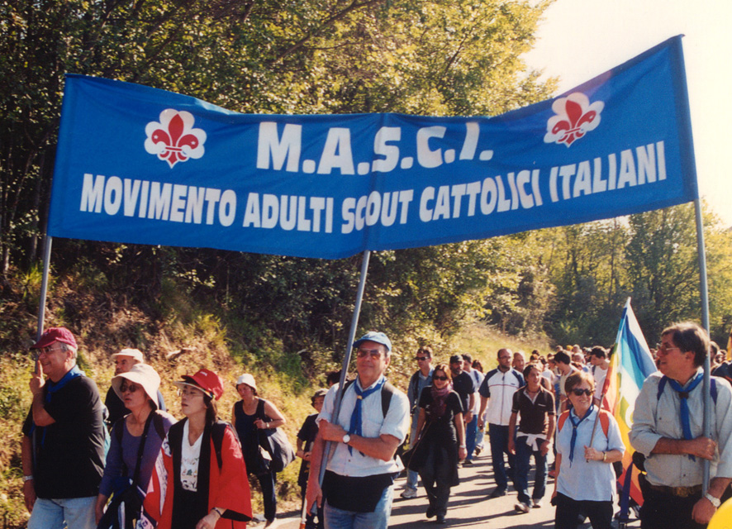
Siamo uomini e donne provenienti da strade ed esperienze diverse, …

Slide 3
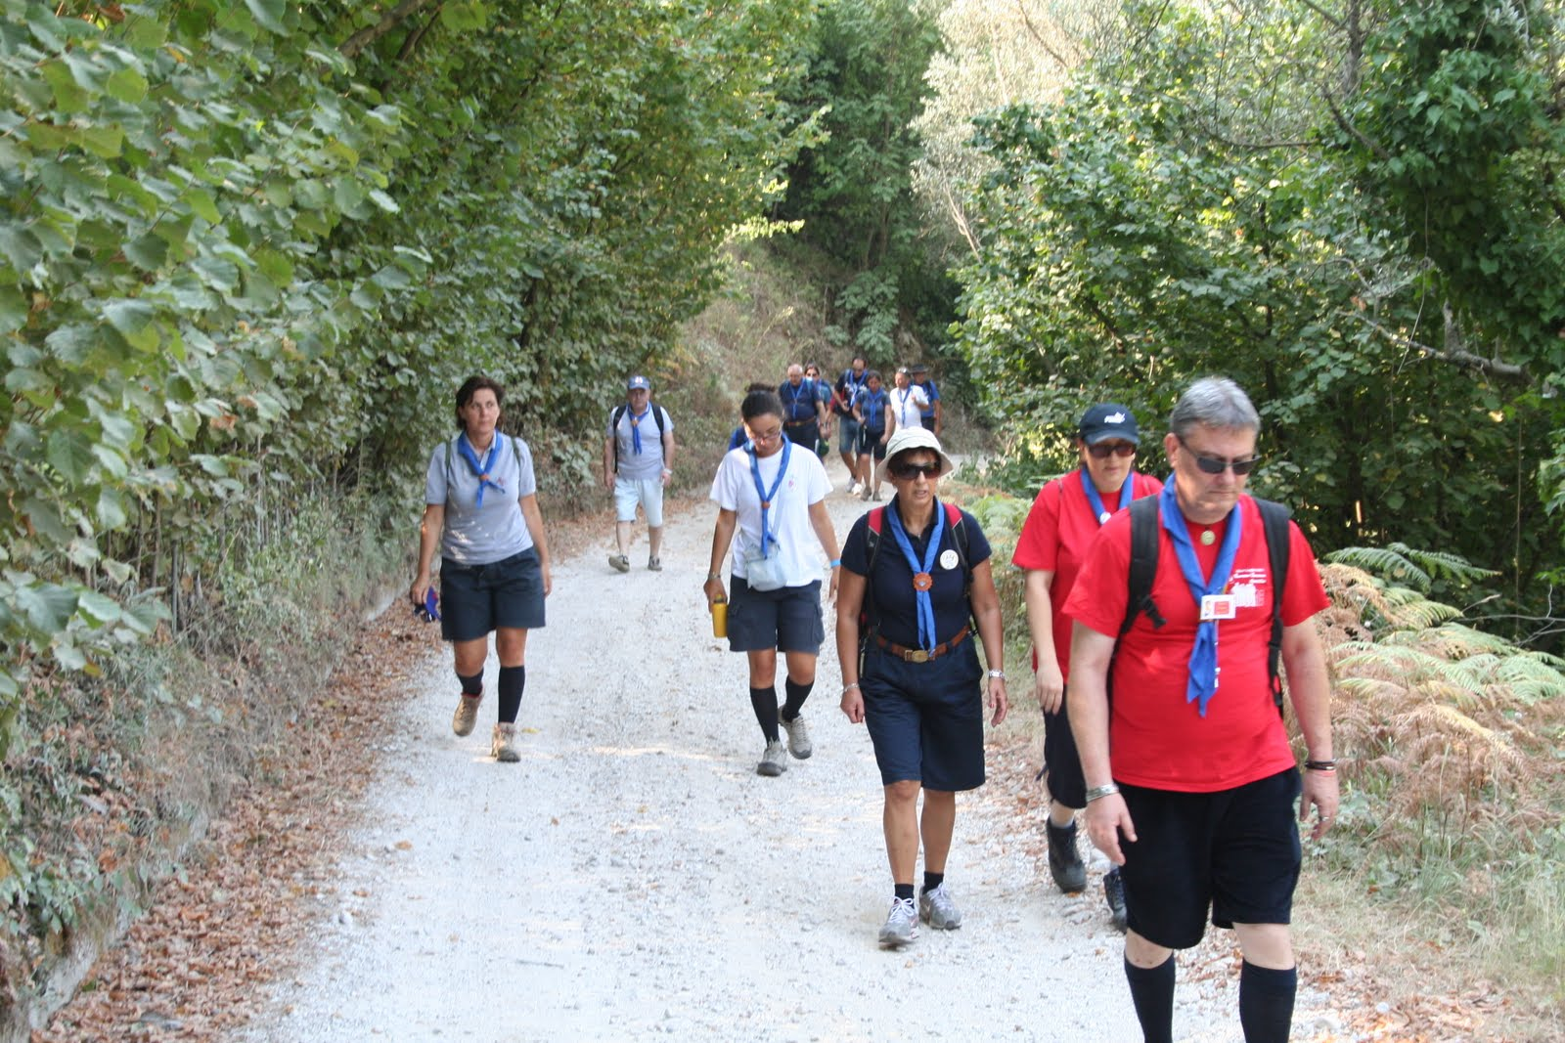
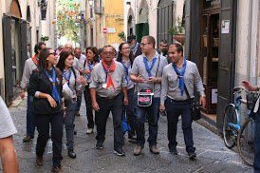
… ma uniti dalla convinzione che lo scautismo è una strada di libertà per tutte le stagioni della vita …

Slide 4
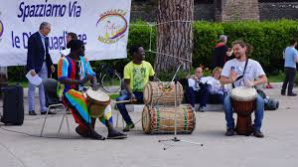
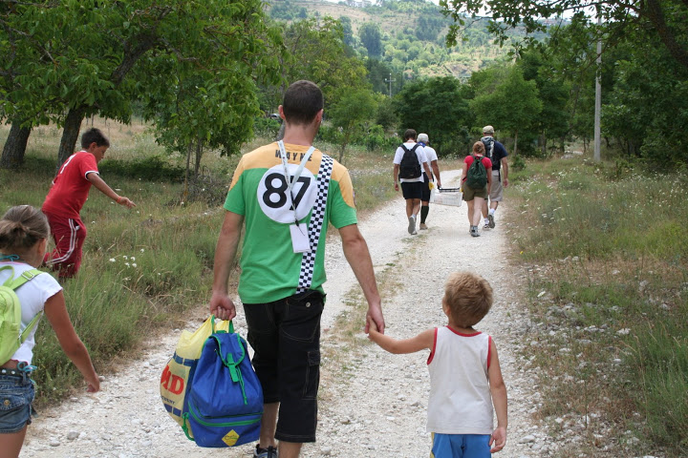
e che la felicità è servire gli altri a partire dai più piccoli, deboli ed indifesi.

Slide 5
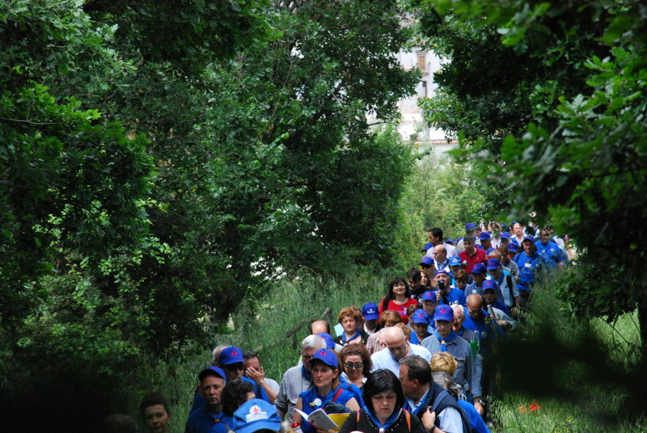
Siamo convinti che la nostra proposta sia valida per ogni persona che non consideri l’età adulta un punto di arrivo, …

Slide 6
… ma voglia continuare a crescere per dare senso alla vita ed operare per un mondo di pace, più libero e più giusto.

Slide 7
Per questo motivo ci rivolgiamo a chi vuole continuare a fare educazione permanente con il metodo scout testimoniandone i valori …

Slide 8
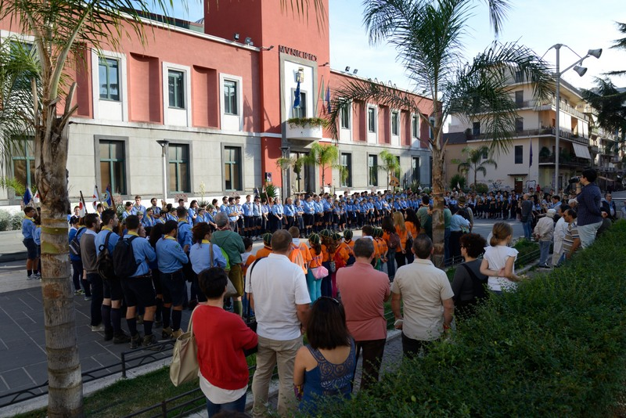
... ed a chi si avvicina per la prima volta allo scautismo da adulto

Slide 9
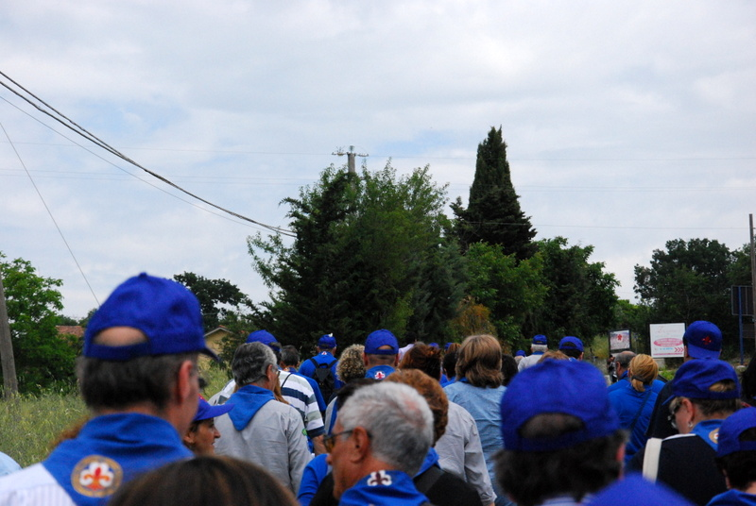
Il MASCI si caratterizza per essere un
Movimento di adulti che:

Slide 10
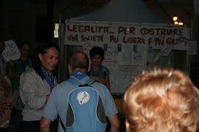
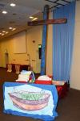
testimoniano i valori dello scautismo,
vogliono seguire Gesù Cristo

Slide 11
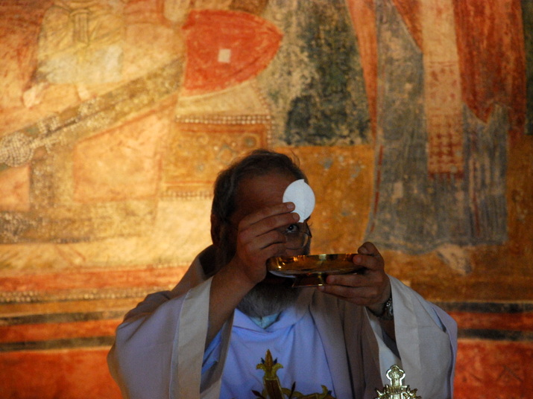
ed essere inseriti nella comunità della Chiesa,

Slide 12
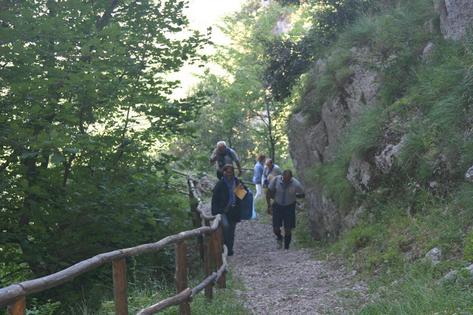
Il MASCI si caratterizza per essere un Movimento:

Slide 13
di educazione permanente,

Slide 14
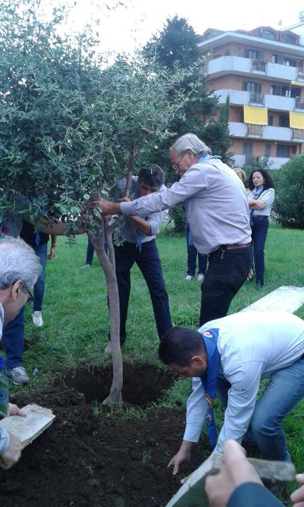
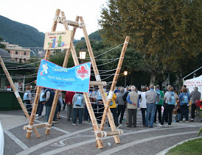
secondo il metodo scout,

Slide 15
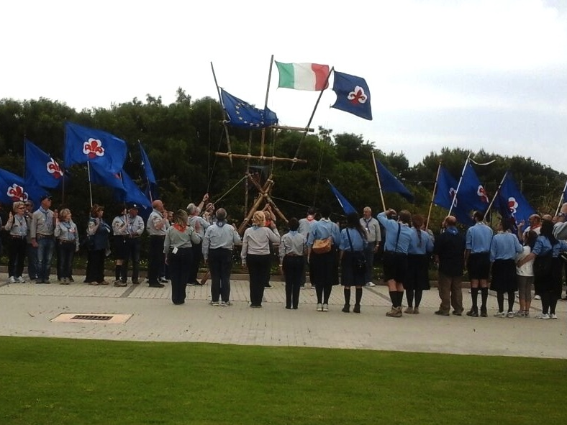
Il MASCI si caratterizza per essere un Movimento:

Slide 16
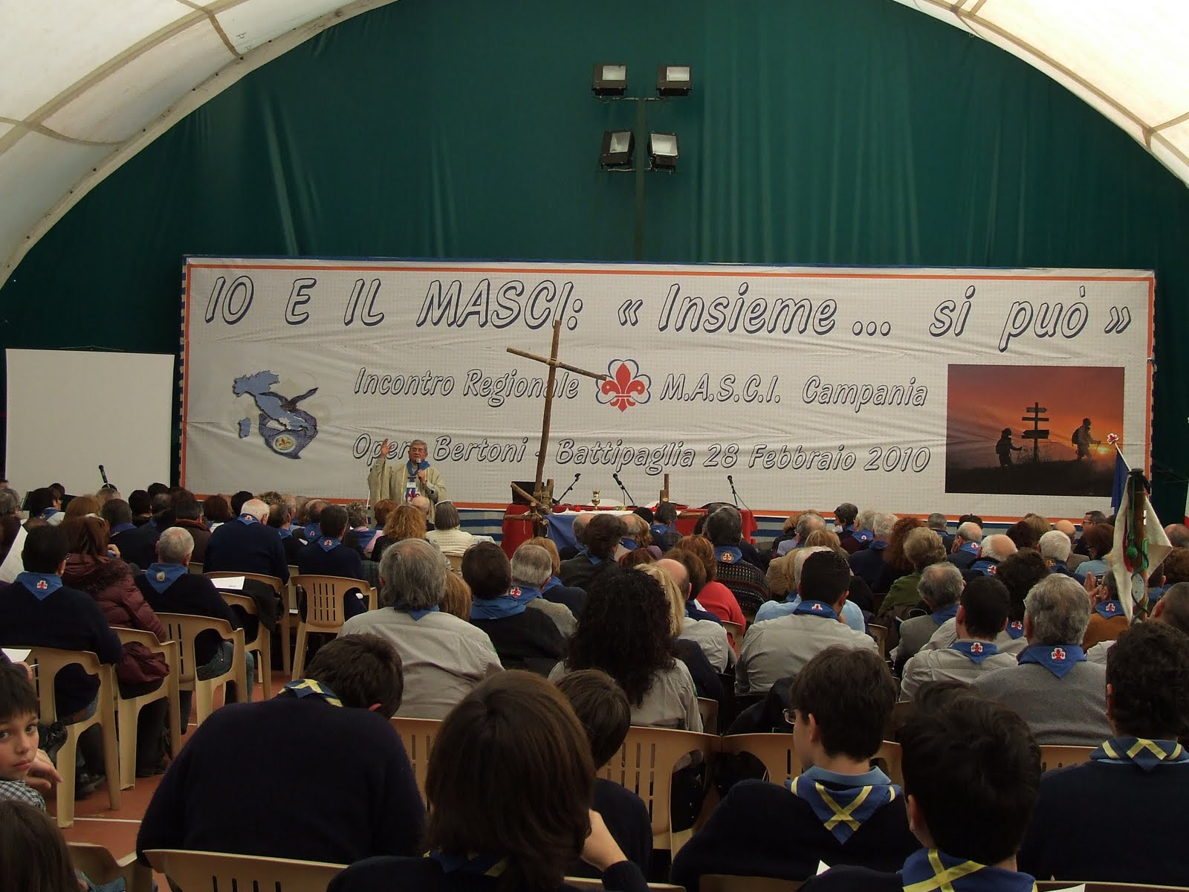
che promuove la partecipazione di tutti gli aderenti ……

Slide 17
.... ai vari livelli della vita del Movimento,

Slide 18
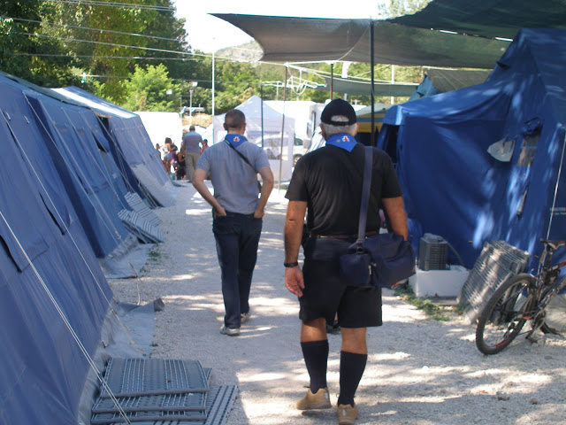
Che impegna
gli Adulti Scout
a servire

Slide 19
concretamente la comunità civile

Slide 20
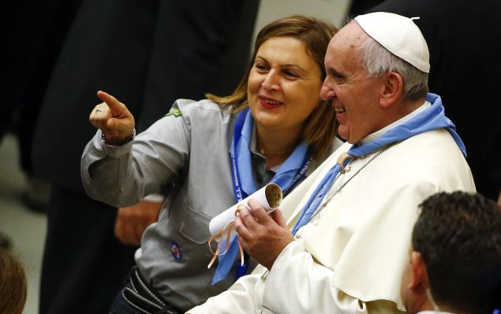
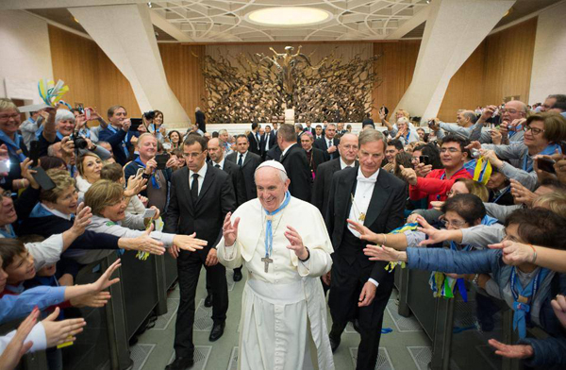
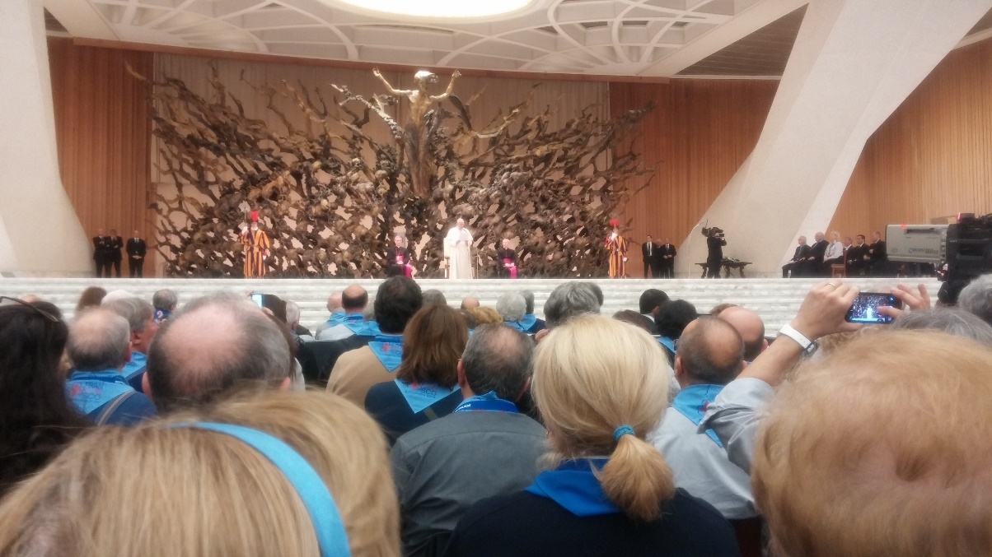
ed ecclesiale,

Slide 21
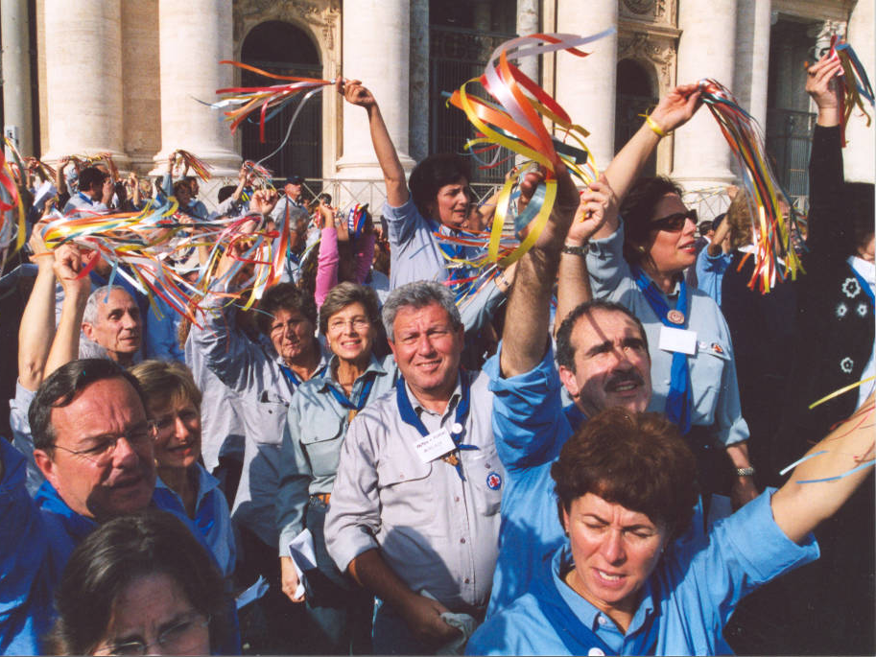
Il MASCI si caratterizza per essere un Movimento:

Slide 22
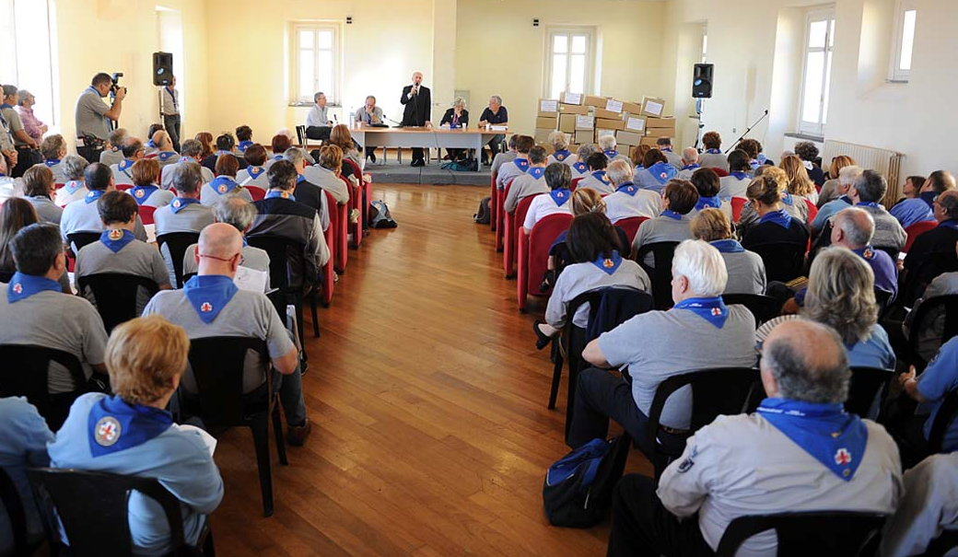
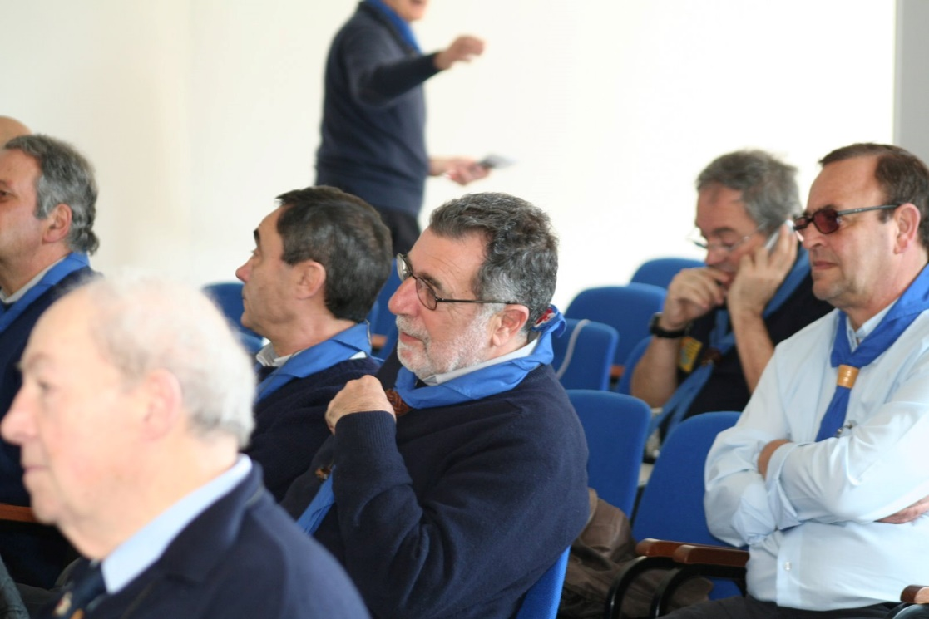
di opinione
e ….

Slide 23
di Azione,

Slide 24
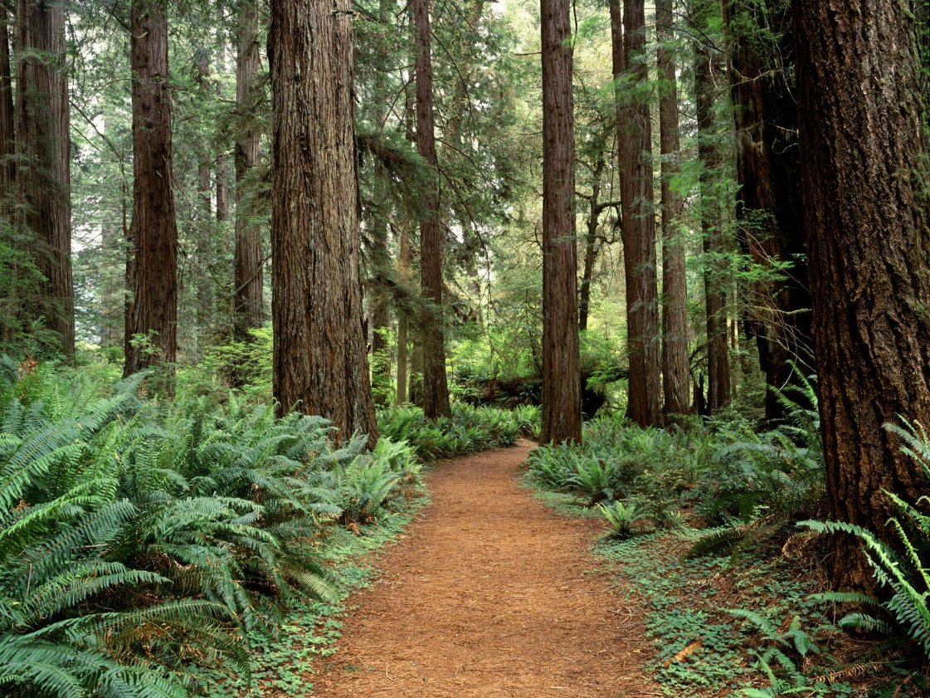
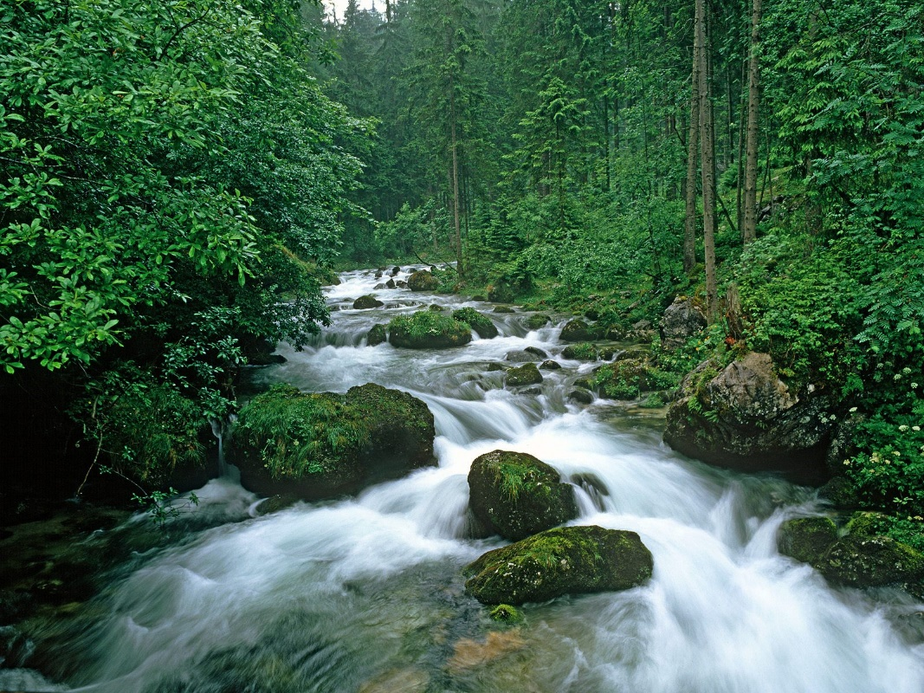
per la crescita del bene comune

Slide 25
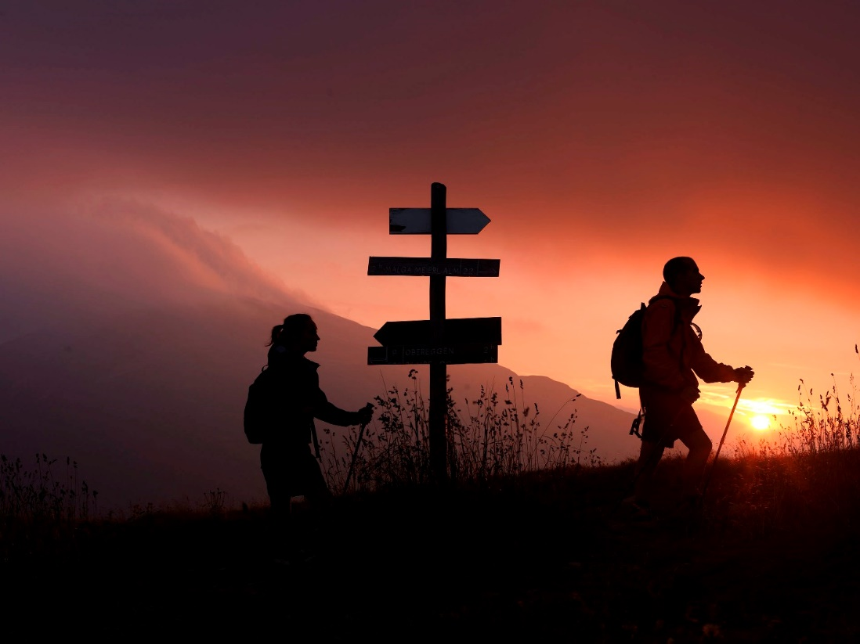
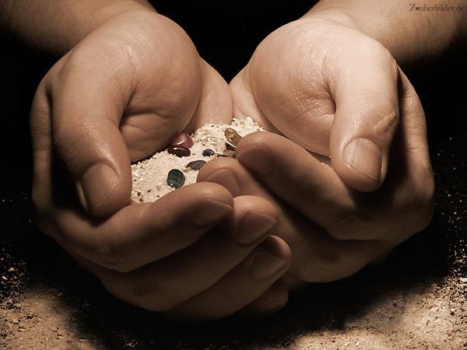
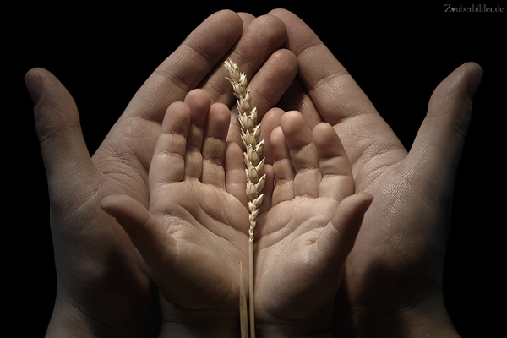
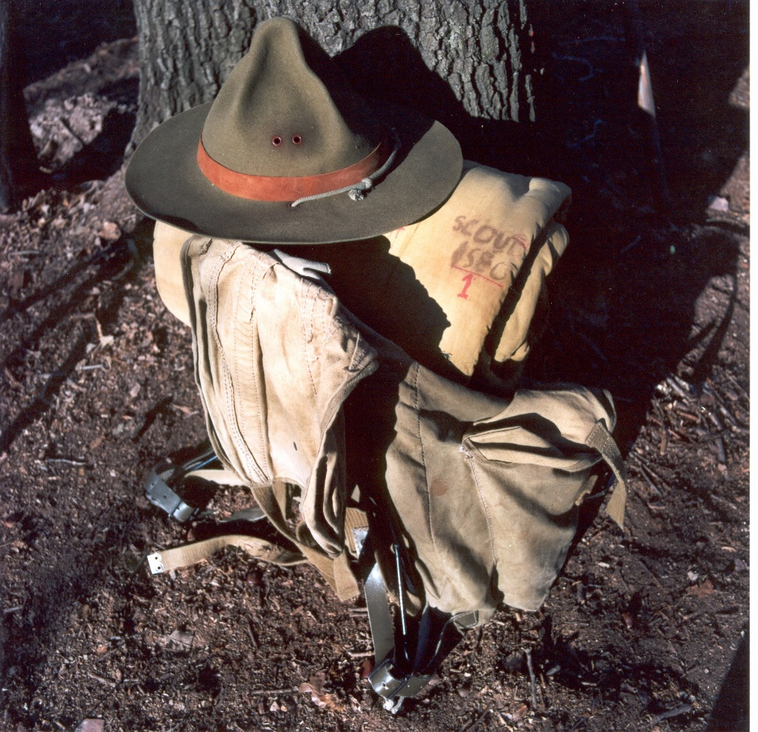
Buona Strada

Slide 26
SIAMO UOMINI E DONNE ….
Realizzazione MASCI Battipaglia 2 – Da un’idea di Pino Romeo – Grafico Luciano Lainati – Musica Il Cammino di Eros Ramazzotti

